Slide 2
Технология «погружения»
МБОУ Индустриальная СОШ
Презентацию подготовила зам. директора по УВР:
Ковалева И.Н.

Slide 3
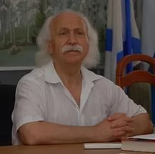
Апробация модели погружения М.П.Щетининым
Щетинин М.П.
1983 - 1985 гг село Зыбково Онуфриевского района Кировоградской области
1988 - 1994 гг станица Азовская Северского района Краснодарского края

Slide 4
Достоинства
технологии погружения:
погружение — это совместная активная работа учителя и учащихся;
лучше и глубже усваиваются знания;
формируется способность к сотрудничеству, деловому общению;
развивается чувство долга, ответственности, формируются лучшие черты характера

Slide 5
Недостатки
технологии погружения
серьёзное отставание в освоении большого объёма материала в связи с пропусками по болезни;
отсутствие подходящих учебников;

Slide 6
Педагогика сотрудничества,
как основа системы Щетинина
Ребята, которые вырастают в атмосфере сотрудничества:
много и продуктивно думают;
легко могут объяснить материал другому;
коммуникабельны и организованы;
открыты для людей;
способны к любому творчеству;
обладают огромным чувством ответственности.

Slide 7
Особенность урока-погружения - строится на внушении, а не на убеждении.
Основные принципы такой модели:
удовольствие, релаксация,
единство сознания и подсознания,
двухстороння связь.

Slide 8
Компоненты урока-погружения
Активные формы обучения.
Подача информации крупным блоком.
Артистические средства
Контроль знаний

Slide 9
Модели погружения
Погружение в образ.
Межпредметное.
Метапредметное.
Погружение в культуру.

Slide 10
В модели технологии «погружения»
достигается целостное усвоение содержания,
активизируется познавательная деятельность учащихся,
успеш­но развиваются их познавательные интересы,
кроме того, она вполне вписы­вается в классно-урочную систему школы и не требует каких-либо радикальных изменений.

Slide 11
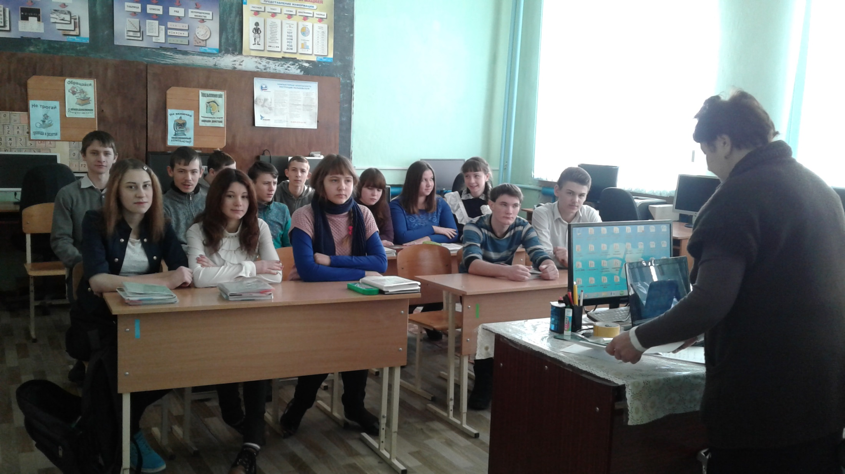
Урок физики по теме:
«Реактиное движение. Ракеты.»

Slide 12
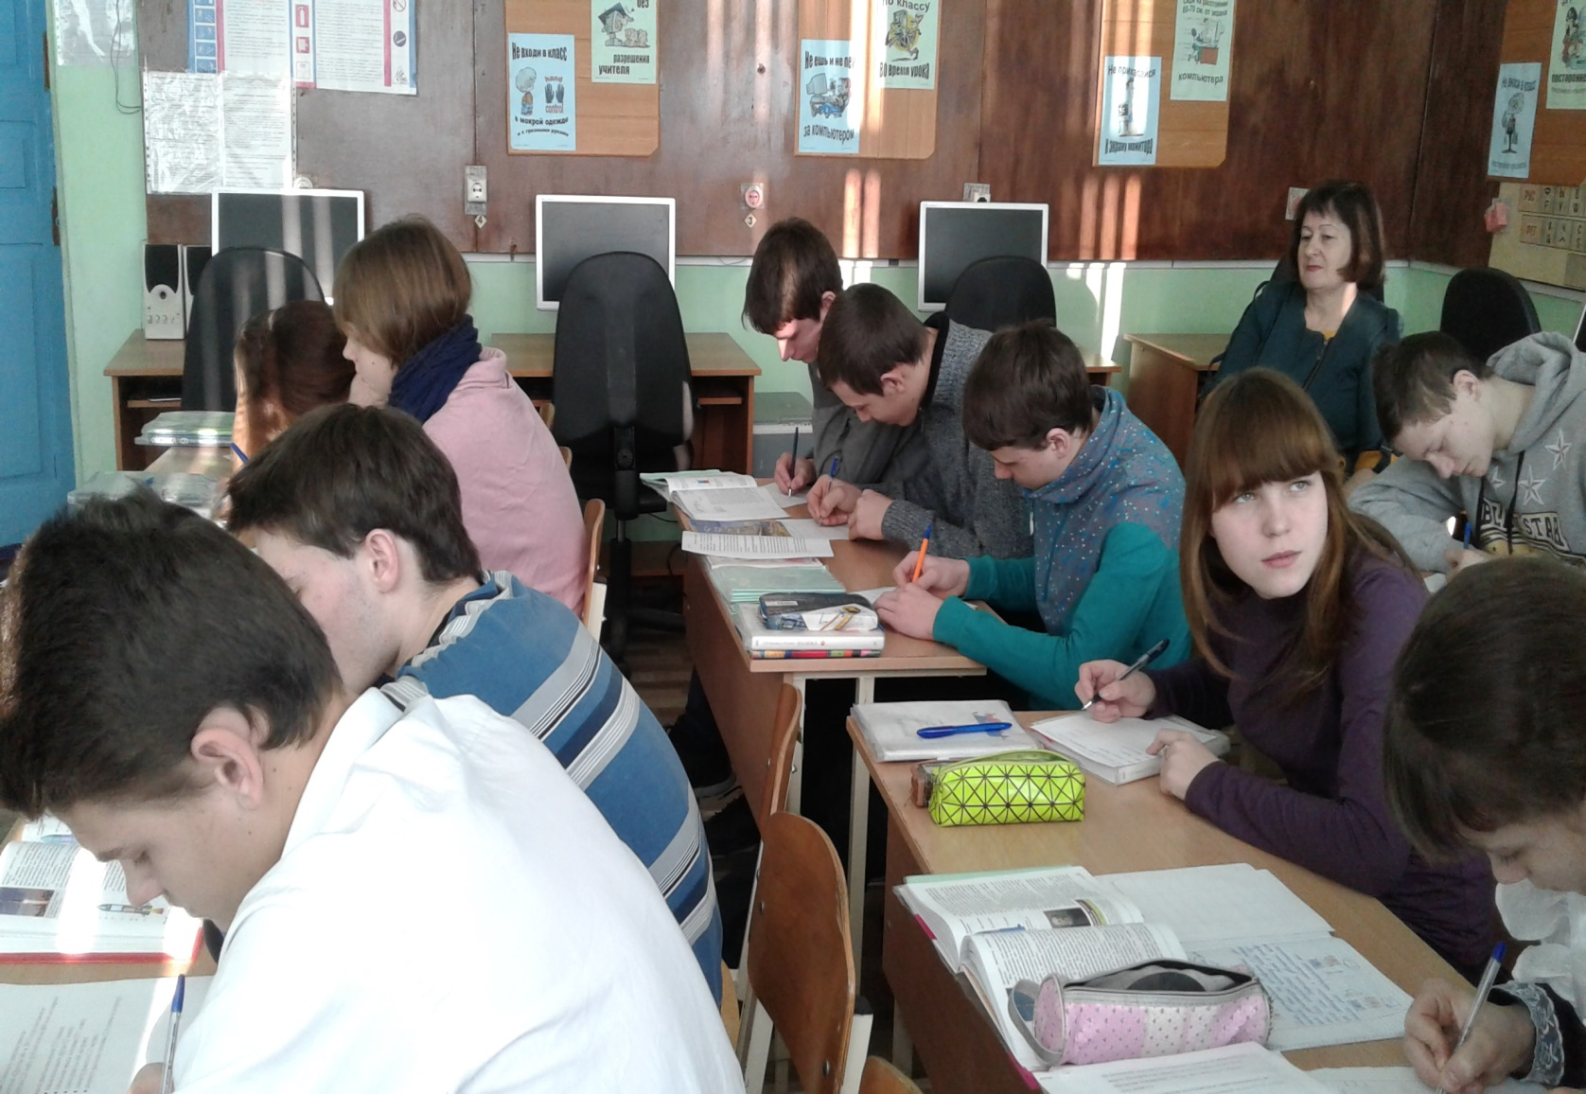

Slide 13
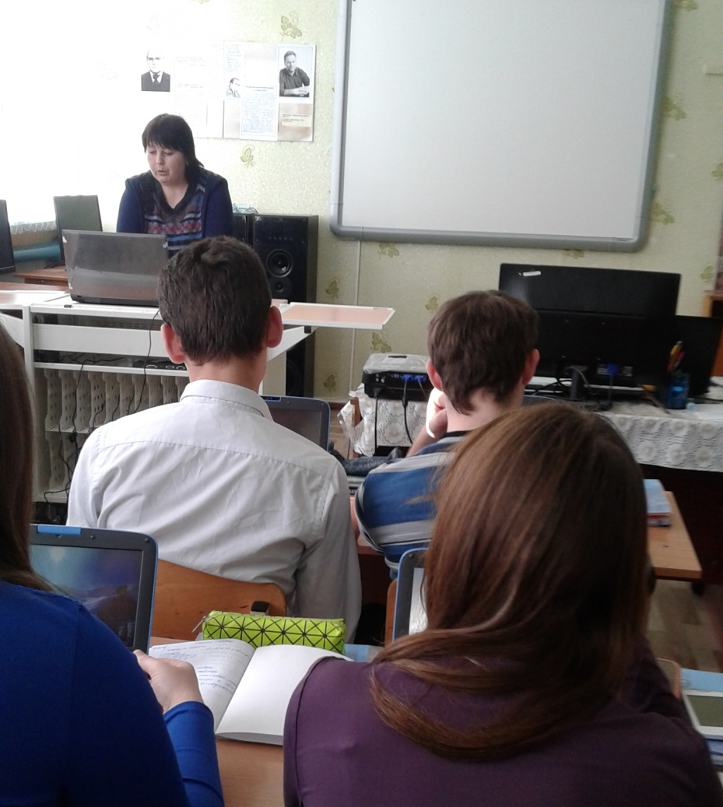
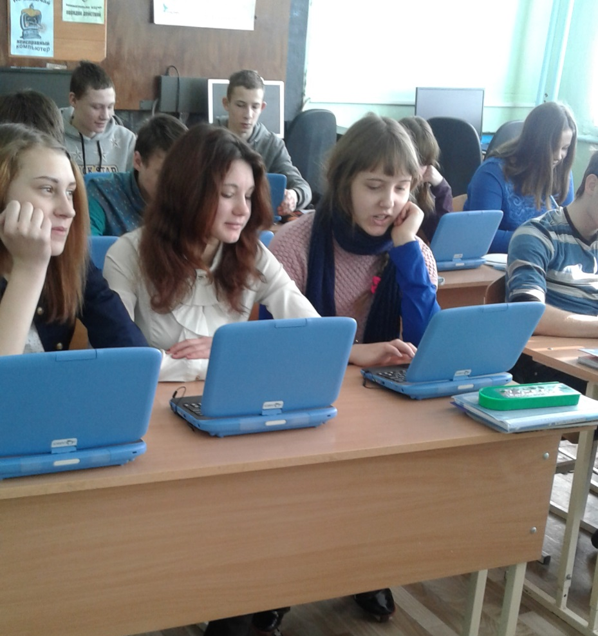
Урок информатики по теме
«Космос и ИКТ»

Slide 14
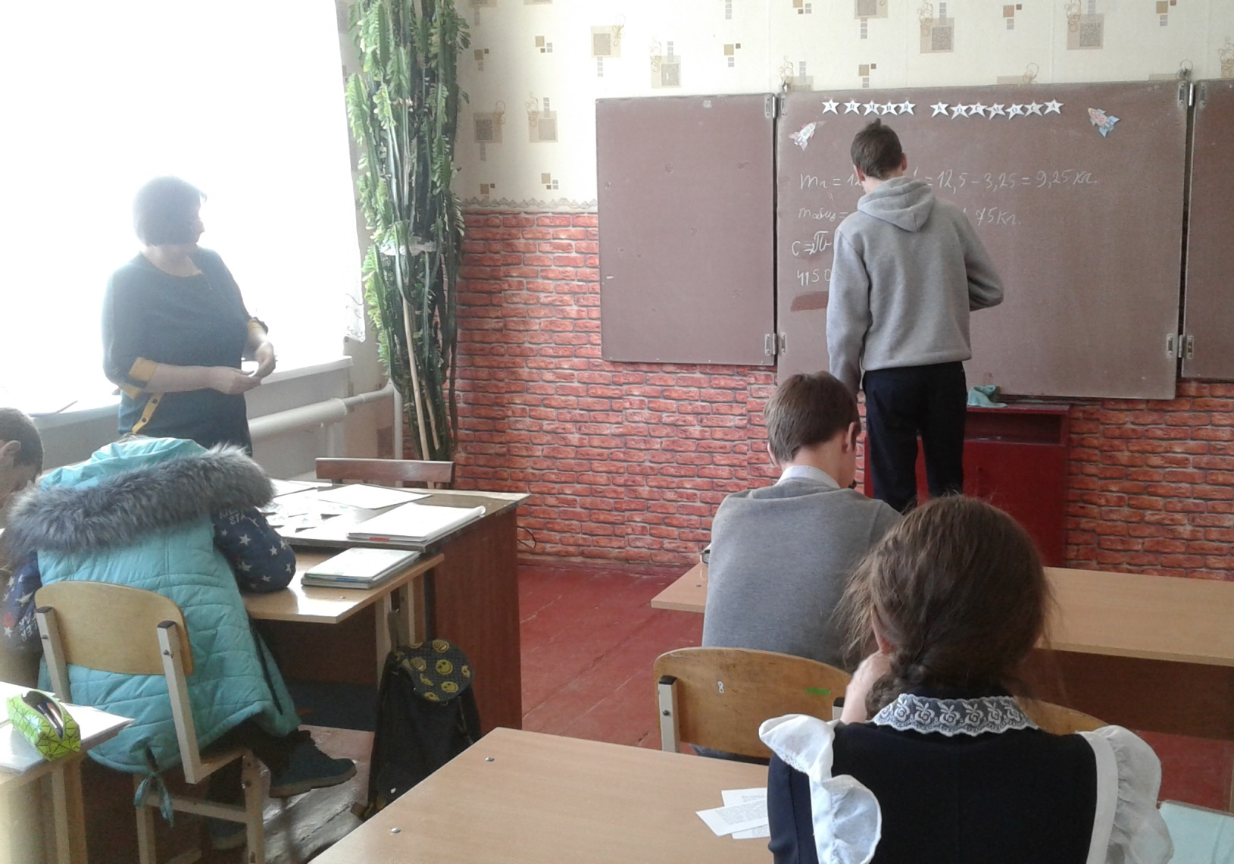
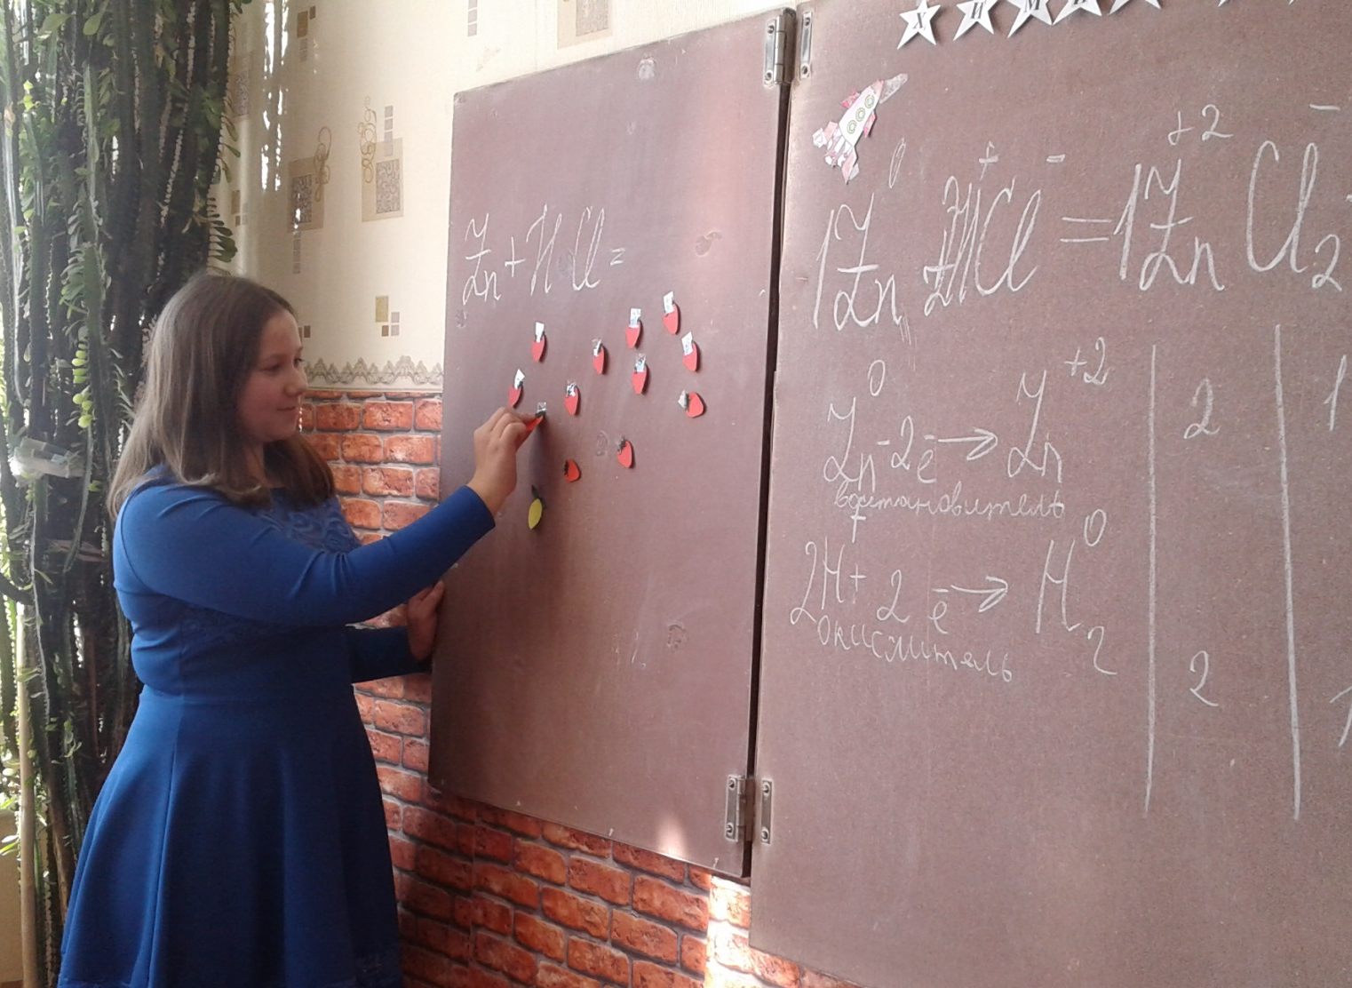
Урок химии по теме
«Химия космоса»

Slide 15
Спасибо за внимание!!!

